Slide 1
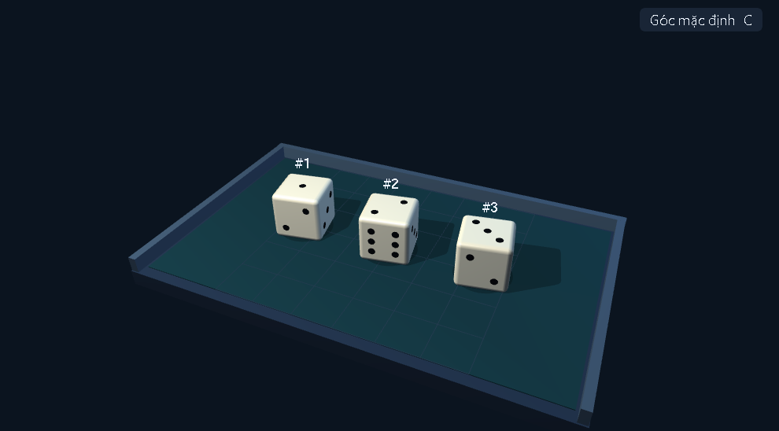
XÚC XẮC
3D
Mô phỏng và trò chơi
Đồ án Đồ họa máy tính
C++17 / OpenGL / FreeGLUT
Notes:
Giới thiệu đề tài. Mục tiêu là biểu diễn được mô hình, giải thích ma trận biến đổi, phép chiếu và camera. Phần trò chơi là ghép hướng mặt để ứng dụng phép quay và BFS. Chuyển qua các phần có thể chứng minh trực tiếp trên ứng dụng.

Slide 2
Nội dung đồ án và bài giảng
02
Mô hình hóa
Biến đổi 3D
Đỉnh, tam giác, pháp tuyến và chấm
Các phép cơ sở, tổ hợp và phép ngược
Phép chiếu
Hệ quan sát
Phối cảnh, trực giao và Cabinet
Camera và tọa độ qua pipeline
Bài giảng 3D Graphics, tr. 2, 5–16, 19–26, 28–49
Notes:
Nêu bốn nhóm nội dung trong tài liệu. Năm trang chức năng phân tách phần thao tác và phần quan sát. Chỉ cần demo một ví dụ đại diện cho mỗi nhóm.
Nguồn: Bài giảng 3D Graphics, tr. 2, 5–16, 19–26, 28–49

Slide 3
Các đối tượng và dữ liệu
03
Đối tượng | Dữ liệu chính | Vai trò
Mesh | vertices, indices | Lưới dùng chung
Face | value, u, v, normal | Mặt và hệ chấm
Die / ThrowBody | p, q, v, omega | Trạng thái từng viên
Lab | TransformStep, cursor, phase | Biến đổi và phát lại
FacePuzzle | 24 hướng, target, moves | Trò chơi và BFS
Nhập lệnh, cập nhật trạng thái và dựng hình
Mã nguồn và báo cáo của đồ án
Notes:
Giải thích một Mesh được dùng lại cho nhiều Die. Mỗi viên chỉ có vị trí/hướng riêng. Lab và trò chơi giữ trạng thái độc lập, mã dựng hình đọc các trạng thái này. Tránh nói mỗi viên tạo lại toàn bộ đỉnh trong từng khung.
Nguồn: Mã nguồn và báo cáo của đồ án

Slide 4
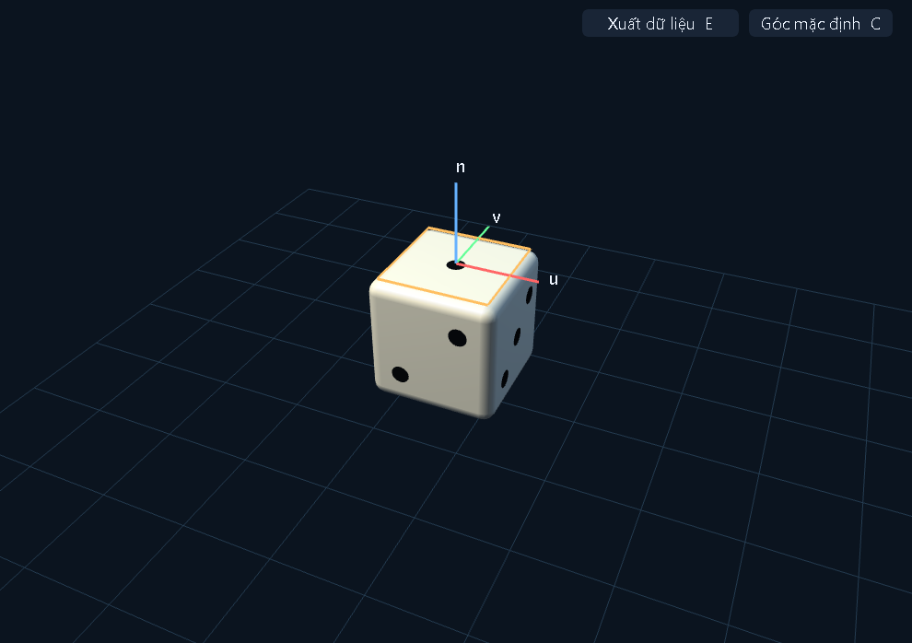
Thân xúc xắc từ lưới tam giác
04
8 góc hình học
6 mặt logic
2646 bản ghi đỉnh
4800 tam giác thân
Lưới chia 20 × 20 ô
trên mỗi mặt
v = c + r normalize(p − c)
Bài giảng tr. 19–26; src/dice.cpp / roundedCube, basicCube
Notes:
Khối cơ bản có 8 vị trí góc, nhưng 24 bản ghi để pháp tuyến từng mặt độc lập. Khối bo chia mỗi mặt n=20. Điểm c là điểm p đã chặn vào hộp bên trong. Vertex=c+r normalize(p-c). Có 2646 đỉnh và 4800 tam giác. Demo F3 khung dây và khối bo.
Nguồn: Bài giảng tr. 19–26; src/dice.cpp / roundedCube, basicCube

Slide 5
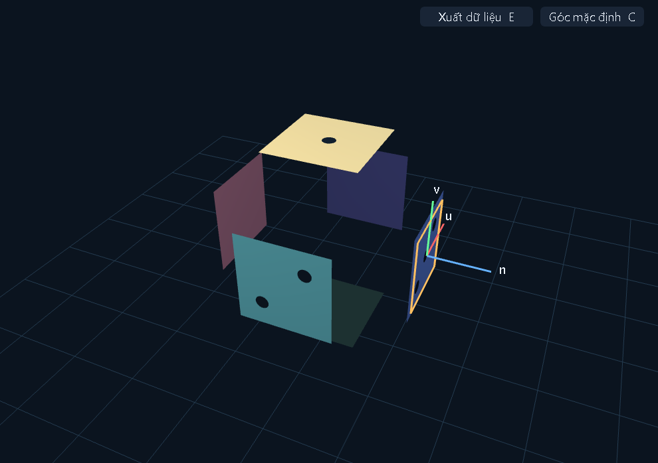
Mặt và chấm trong hệ cơ sở u, v, n
05
u × v = n
21 chấm
32 tam giác / chấm
Các mặt đối diện
có tổng bằng 7
c_chấm = n(h + ε) + u a + v b
src/dice.cpp / faces, pipCenters; src/main.cpp / pips
Notes:
Chỉ mặt đang chọn và ba vector. Các mẫu chấm 2D được đưa ra 3D bằng n(h+epsilon)+u*a+v*b. Mỗi chấm dùng quạt 32 tam giác. Các mặt đối tổng 7. Chấm là đĩa hình học bề mặt, chưa phải lỗ lõm. Demo tách mặt.
Nguồn: src/dice.cpp / faces, pipCenters; src/main.cpp / pips

Slide 6
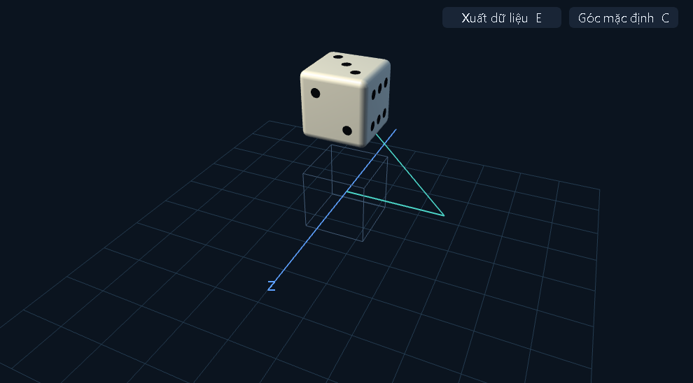
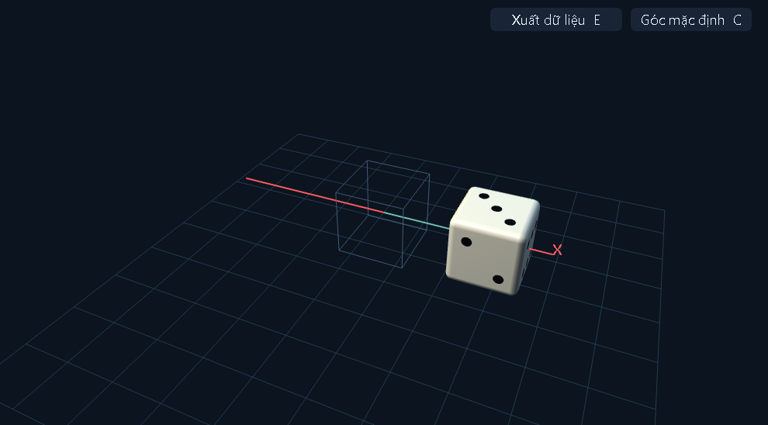
Thứ tự biến đổi
06
T rồi R M = R T
R rồi T M = T R
O' = (0, 2, 0)
O' = (2, 0, 0)
Bài giảng tr. 5–16; src/lab.cpp / Lab::at
Notes:
T rồi R dùng R*T theo vector cột. Tâm đến (0,2,0). R rồi T dùng T*R, tâm đến (2,0,0). Tài liệu dùng vector hàng, cần chuyển vị ma trận và đảo thứ tự viết tích. Demo F4 mục Tổ hợp, chọn ví dụ rồi Chạy. Các phép đơn chọn riêng trước khi chạy.
Nguồn: Bài giảng tr. 5–16; src/lab.cpp / Lab::at

Slide 7
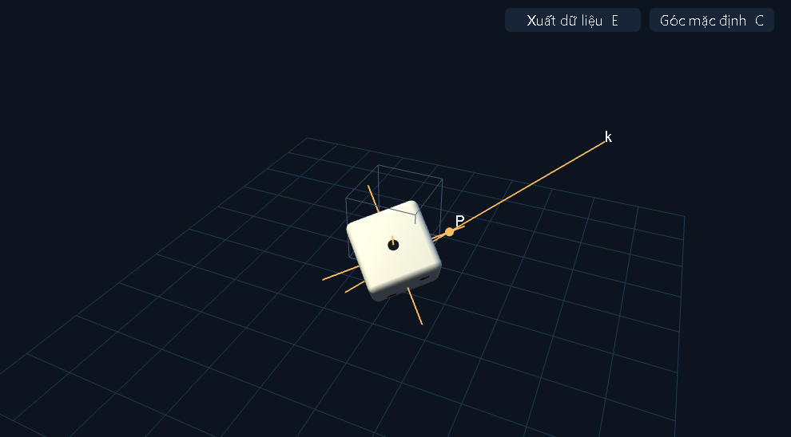
Quay quanh trục qua P
07
P = (1, 0, 0)
k = (1, 1, 0)
A = T(P) R(k, α) T(−P)
Điểm trên trục k
giữ nguyên vị trí
P' = P
Bài giảng tr. 10, 13–16; src/lab.cpp / TransformStep::matrix
Notes:
Ảnh mẫu dùng P=(1,0,0), k=(1,1,0), 60 độ. Trên giao diện chọn Quay, Trục k, Tâm P rồi Chạy. Thứ tự tác động là T(-P), quay, T(P). Điểm trên trục không đổi. Với shear hoặc scale không đều, normal cần A^-T.
Nguồn: Bài giảng tr. 10, 13–16; src/lab.cpp / TransformStep::matrix

Slide 8
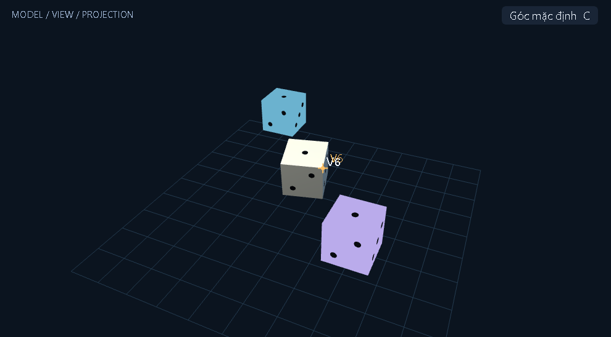
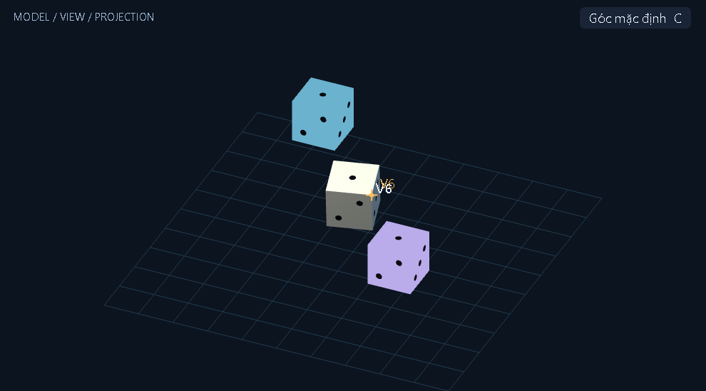
Phối cảnh và trực giao
08
PHỐI CẢNH
TRỰC GIAO
Kích thước ảnh phụ thuộc độ sâu
Kích thước ảnh không đổi theo độ sâu
Bài giảng tr. 28–36; src/view.cpp
Notes:
Giữ các điều kiện camera, đối chiếu kích thước vật xa/gần. Trực giao giữ kích thước ảnh theo độ sâu khi không đổi hộp nhìn. Cabinet là shear trong eye space rồi ortho, hệ số 1/2. Demo F5 đổi ba chế độ.
Nguồn: Bài giảng tr. 28–36; src/view.cpp

Slide 9
Một đỉnh qua pipeline
09
Không gian | Tọa độ V6, làm tròn
Model | (0.62, 0.62, 0.62)
World | (0.77, 0.54, 0.51)
Eye | (0.50, 0.01, −12.55)
Clip | (0.71, 0.03, 12.38, 12.55)
NDC | (0.06, 0.00, 0.99)
Pixel trong khung | (523.2, 273.4)
p_clip = P V M p
NDC = clip / w
Camera nhìn theo −Z
trong eye space
Bài giảng tr. 38–49; capture 13_perspective; src/view.cpp / project
Notes:
Các tọa độ minh họa lấy từ capture 13_perspective, đỉnh V6. Model=(.62,.62,.62). Ma trận của inspector và ma trận nạp OpenGL giống nhau. Pixel là hệ tọa độ trong viewport, gốc góc trên trái. Clip chia w cho ra NDC, rồi viewport. Nói rõ camera OpenGL nhìn -Z.
Nguồn: Bài giảng tr. 38–49; capture 13_perspective; src/view.cpp / project

Slide 10
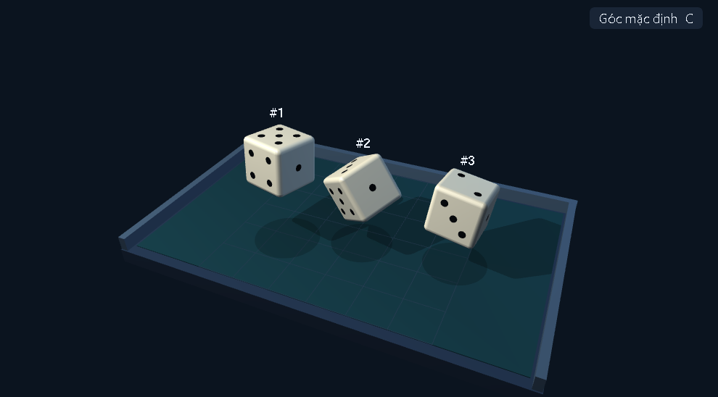
Chuyển động và va chạm
10
dt = 1/120 giây
Bước con ≤ 1/240 giây
v mới = v + g dt
p mới = p + v mới dt
Tiếp xúc, xung lực
và giảm chấn
Va giữa viên dùng cầu đại diện và có bước ổn định
src/throw_sim.cpp / integrate, contact, constrain, settle
Notes:
Giữ Space lấy lực. Euler bán ẩn cập nhật vận tốc trước vị trí. Quaternion cập nhật theo omega. Bàn/thành dùng support khối bo. Va giữa viên dùng cầu đại diện bán kính .78. Khi gần dừng, nội suy .4 giây để ổn định. Đây là giới hạn được công bố, chưa là bộ giải vật rắn đầy đủ.
Nguồn: src/throw_sim.cpp / integrate, contact, constrain, settle

Slide 11
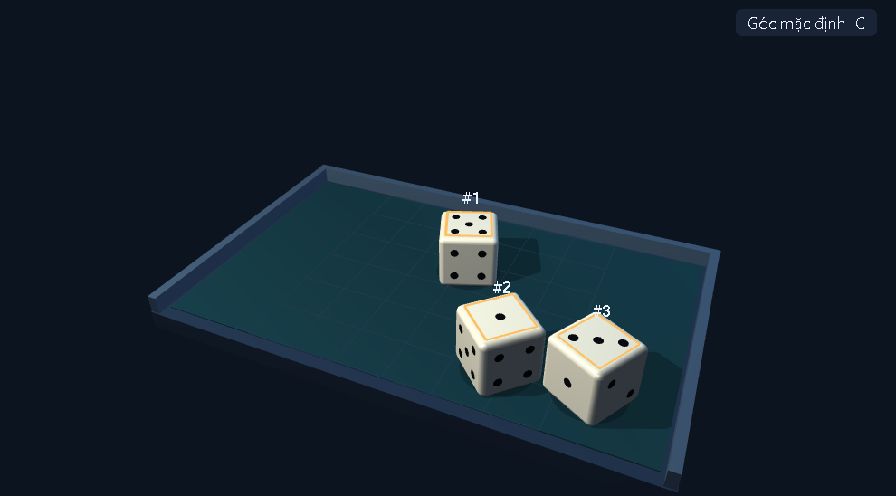
Kết quả từ mặt hướng lên
11
Quay pháp tuyến
bằng quaternion q
So sánh với
vector hướng lên Y
Lấy mặt có
tích vô hướng lớn nhất
value = argmax dot(R(q) nᵢ, Y)
src/dice.cpp / topFace; src/throw_sim.cpp / step
Notes:
Không sinh một số độc lập để in lên giao diện của trang mô phỏng. Đọc sáu pháp tuyến đã quay, mặt nào có dot với +Y lớn nhất là kết quả. Khi dừng, CSV lấy chính giá trị này. Chưa có kiểm định phân phối công bằng do va chạm xấp xỉ và ổn định.
Nguồn: src/dice.cpp / topFace; src/throw_sim.cpp / step

Slide 12
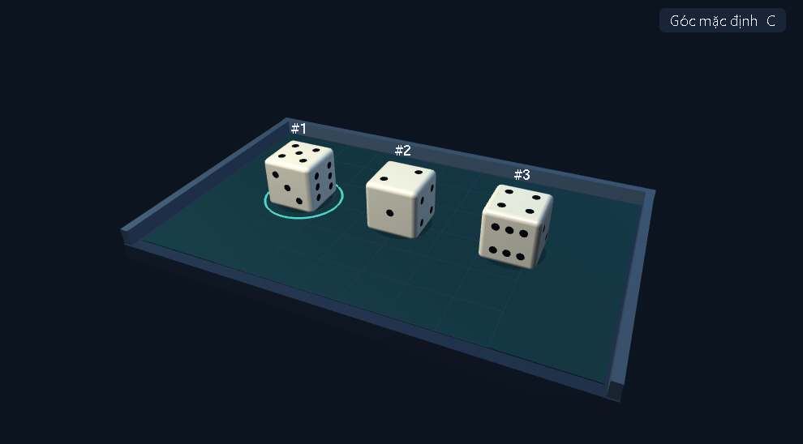
Trò ghép hướng và BFS
12
6 × 4 = 24 hướng
Mỗi bước là
phép quay ±90°
BFS tìm đường
ít phép quay nhất
O(V + E), V = 24, E ≤ 144
src/puzzle.cpp / shortestTurns, FacePuzzle
Notes:
6 lựa chọn mặt trên, 4 mặt trước kề nhau tạo 24 trạng thái. Mỗi cạnh quay ±90 độ quanh X/Y/Z, cùng chi phí. BFS cho đường ngắn nhất, gợi ý hiển thị bước đầu. Tổng ba khoảng cách là tối ưu toàn bài vì các viên độc lập. Demo chọn viên và H.
Nguồn: src/puzzle.cpp / shortestTurns, FacePuzzle

Slide 13
Lưu dữ liệu và kiểm tra
13
Dữ liệu | Cách lưu
Hình học | Mesh chung trong RAM, xuất thân lưới OBJ
Lượt mô phỏng | CSV kết quả, lực, thời gian, số va chạm
Chuỗi biến đổi | CSV từng bước, trục, tâm biến đổi
Kiểm tra toán học | Ma trận, pháp tuyến, phép chiếu, 24 hướng
Kiểm tra thực thi | 90 lượt mô phỏng và 26 cảnh OpenGL
Giới hạn: va chạm gần đúng, bước ổn định và pipeline cố định
src/storage.cpp, src/tests.cpp, src/throw_tests.cpp; docs/KIEM_THU.md
Notes:
RAM dùng chung một Mesh. throws.csv lưu kết quả, không lưu quỹ đạo. OBJ xuất thân lưới chưa có chấm, transforms.csv xuất chuỗi Lab và chưa nhập lại. Bộ kiểm tra xác nhận công thức, mô phỏng, BFS và OpenGL. Không tuyên bố đã đo FPS hoặc kiểm định thống kê.
Nguồn: src/storage.cpp, src/tests.cpp, src/throw_tests.cpp; docs/KIEM_THU.md

Slide 14
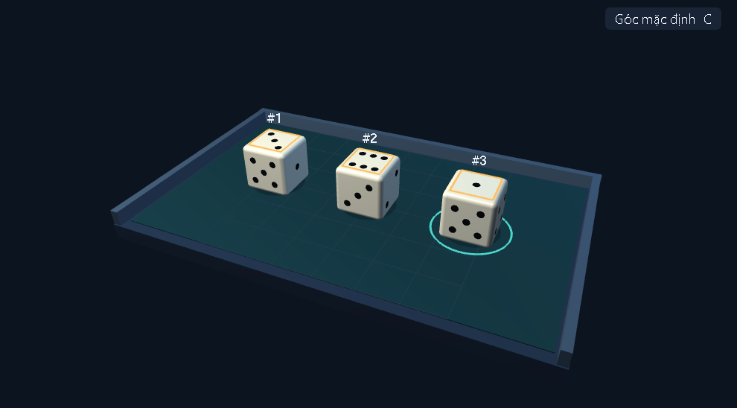
Demo và hướng phát triển
14
F3 Mặt và lưới
F4 Tổ hợp biến đổi
F5 Phép chiếu
F2/F6 Mô phỏng và trò chơi
Tiếp theo: SAT/GJK, GLSL và lưu replay
Mã nguồn và báo cáo của đồ án
Notes:
Kết thúc bằng các phần chứng minh được trực tiếp. Nếu còn thời gian mời thầy chọn thứ tự biến đổi hoặc phép chiếu. Hướng phát triển SAT/GJK, nhiều tiếp xúc và shader là tương lai, chưa có trong phiên bản này.
Nguồn: Mã nguồn và báo cáo của đồ án

